Slide 1
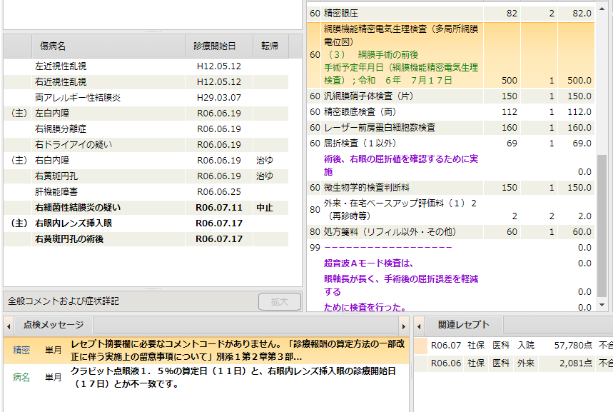
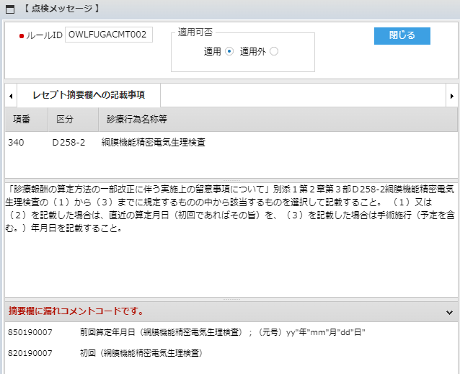
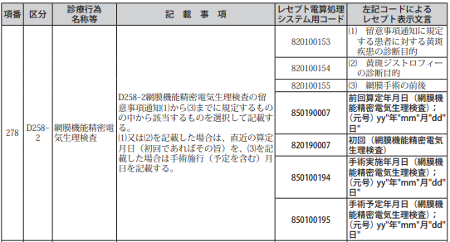
ID：813972
当検査に必要なコメントコードは入っていると思うのですが、
点検メッセージが表示されます。
また、ここをクリックすると、「摘要欄に漏れコメントコードです。」と
表示されています。
当レセプトだと、青枠2つのコメントコードが入っていればいいと
解釈していたのですが、いかがでしょうか？

